Slide 1
Муниципальное бюджетное дошкольное образовательное учреждение
Центр развития ребёнка – детский сад «Маугли»
ИНТЕРАКТИВНАЯ ИГРА:
«Если загорелся компьютер»
Автор: Ситдикова Д. З.
учитель - логопед

Slide 2
Использование данного пособия позволит достичь такую важную и актуальную на сегодняшний день цель как формирование основ безопасности собственной жизнедеятельности детей.
Практическая ценность представленного пособия состоит в том, что педагог, используя его, может решить широкий спектр целей и задач основной образовательной программы, сохранить вариативный подход в обучении.
Интерактивные игры соответствуют требованиям ФГОС и способствует достижению целевых ориентиров на этапе завершения дошкольного образования.
Цикл игр «Чтобы не было беды»
В цикл входят игры: «Если загорелся компьютер», «Если загорелась мебель, игрушки», «Подарки незнакомца», «Находка».
Цель: формирование основ безопасности собственной жизнедеятельности; развитие всех компонентов устной речи детей (лексической стороны, грамматического строя речи, произносительной стороны речи; связной речи - диалогической и монологической форм); развитие мелкой моторики рук; воспитание наблюдательности, аккуратности.
«Если загорелся компьютер (телевизор)»
Ход игры: Педагог предлагает ребёнку посмотреть на фотографию, на которой изображена комната. Ребёнок должен определить, что загорелось в этой комнате (компьютер) и ответить, что он будет делать, оказавшись в такой ситуации. Нажимая на схематичное обозначение действий в чрезвычайной ситуации (по порядку слева на право), ребёнок определяет последовательность своих действий (вызвать пожарных позвонив по номеру 01, сообщить взрослым и т. д.). Если ребёнок даст верный ответ, то в итоге он увидит, что огонь потушен пожарником.

Slide 3
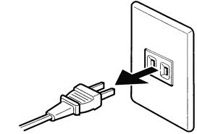
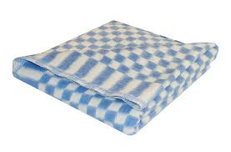
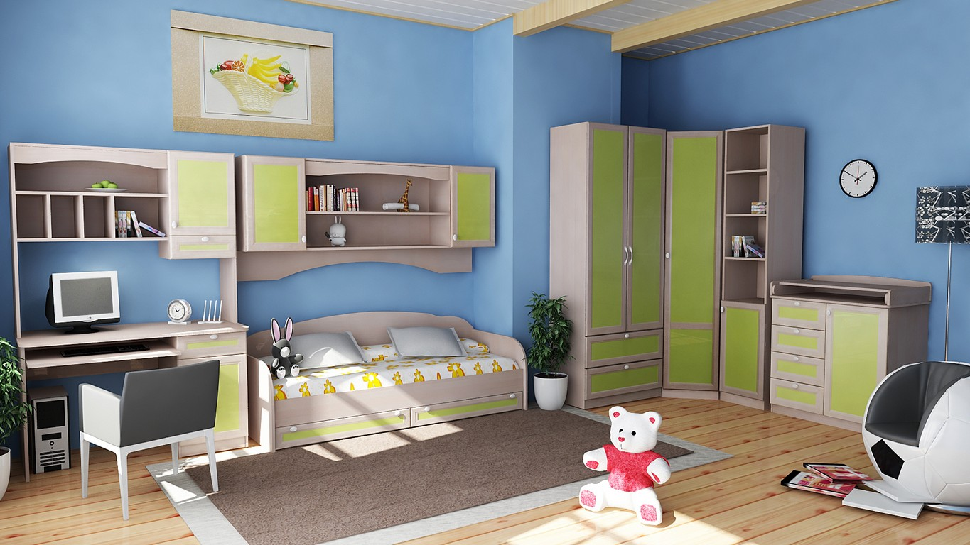
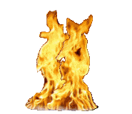
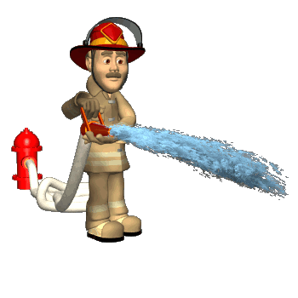

Slide 4
ОТЛИЧНО!

